Slide 1





Slide 2




DESARROLLO DE SISTEMAS

Slide 3


Slide 4


Slide 5



Slide 6


Slide 10


Slide 23


Slide 24




Slide 25

ORIGINAL

Slide 27

ORIGINAL

Slide 29

ORIGINAL

Slide 31

ORIGINAL

Slide 33
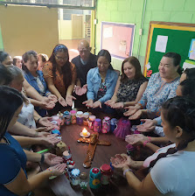
ORIGINAL

Slide 35

ORIGINAL

Slide 39
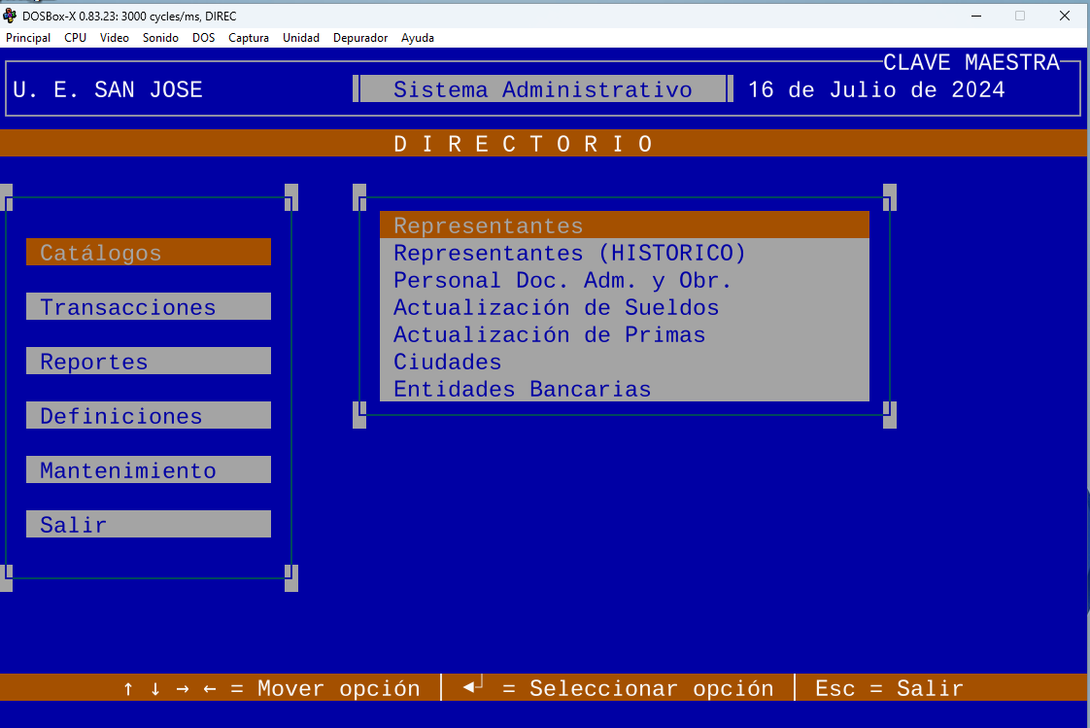

Slide 40




Slide 41


Slide 42


Slide 44


Slide 45
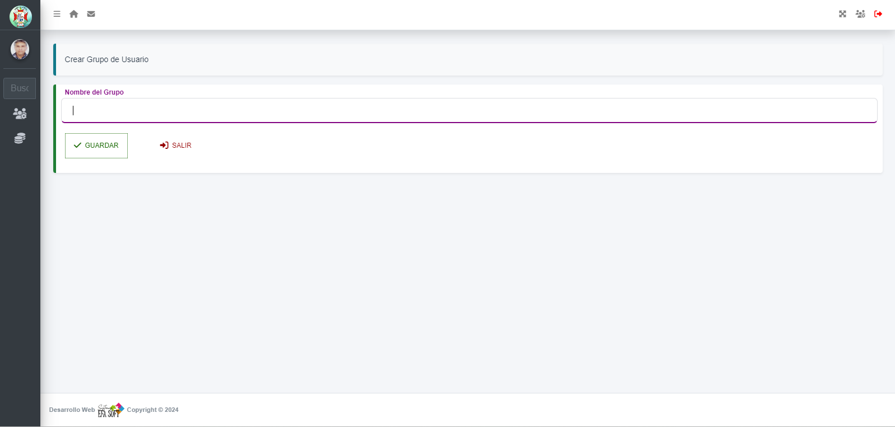

Slide 46

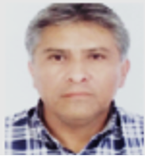


Hola, soy Ernesto Fernández
SIGG-EDU

Slide 47

Hola, soy Ernesto Fernández

Slide 48


Ernesto Fernández
Ernesto Fernández

Slide 49
Ernesto Fernández
Ernesto Fernández

